Slide 1
Mestské hradby vo Zvolene
Natália Kukuliaková
Stela Náterová
Alexandra Vivien Renčová
Emma Petreková

Slide 2
Mesto Zvolen
Na strmom kopci nad sútokom Slatiny a Hrona postavili hrad Starý Zvolen, od 19. Storočia známy ako Pustý hrad, ktorý sa stal strediskom oblasti Zvolenského lesa, veľžupy. Hradu najskôr nesmelo, neskôr vyzývavejšie, začala od 13. stor. konkurovať osada Zvolen rozložená medzi Slatinou a Hronom. Osada musela od svojho vzniku čeliť početným nájazdom Tatárov, počas ktorých panoval v meste strach a panika. Niet divu, že sa v čase jedného Tatárskeho útoku stratila listina s mestskými právami.

Slide 3
Mesto Zvolen
Základné mestské privilégium z r. 1239, zničené počas tatárskeho vpádu, obnovil kráľ Belo IV. konfirmačnou listinou v r. 1243, keď udelil Zvolenu štatút slobodného kráľovského mesta. Jej obsahom bolo právo voľby farára, richtára a prísažných. Významné bolo tiež vyňatie mešťanov spod súdnej právomoci zvolenského komesa. Mesto bolo oslobodené od všetkých mýt a zároveň dostalo potvrdené zvykové právo slobodne rúbať drevo a lámať kameň.

Slide 4
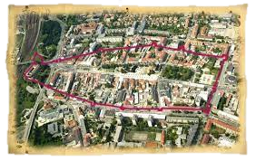

Slide 5
Mestské hradby
Opevnenie mesta Zvolen a hlavne jeho počiatky nie sú doteraz príliš známe. Vznik mestských hradieb datuje striedavo k rokom 1541 a 1635.
Z mestského opevnenia, ktoré kedysi chránilo Zvolen pred útokmi, sa čiastočne zachovalo len torzo hradieb a bášt. Hradby mesto čiastočne zbúralo v 19. storočí, keď došlo k priemyselnému rozmachu a ľudia mali vtedy pocit, že starého sa musia zbaviť.
Napriek svojmu výsadnému postaveniu v stredoveku si Zvolen murované hradby nevybudoval, hoci ich výstavbu predpokladá dekrét Žigmunda Luxemburského z roku 1405.
Prvé zmienky, ktoré môžu súvisieť s opevnením mesta, pochádzajú z roku 1465. V tom období sa opakovane spomína údržba mestskej priekopy, ktorá pravdepodobne obklopovala zástavbu zoskupenú okolo námestia.

Slide 6
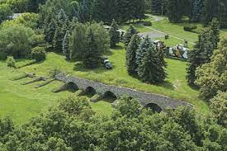
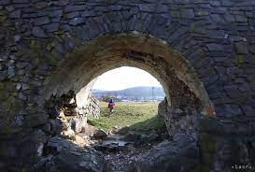
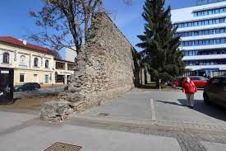
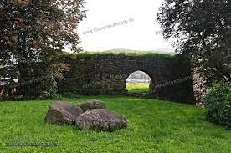
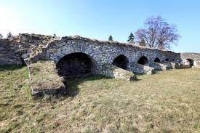
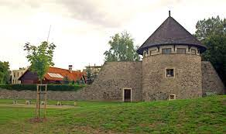
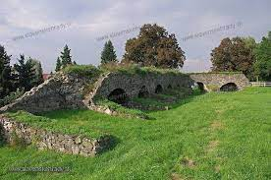

Slide 8
Mestské hradby
Súčasťou opevnenia bolo niekoľko bášt a tri vstupné brány (Hronská, Vigľašská a Krupinská).
Po upokojení situácie v 18. a predovšetkým v 19. storočí, mestské opevnenie začalo postupne upadať. Bolo bariérou, ktorá bránila v rozrastaní mesta.
Ako prvé padli za obeť mestské brány, ktoré uzatvárali tri vstupy do mesta. Nasledovalo postupné búranie a rozoberanie múrov.

Slide 9
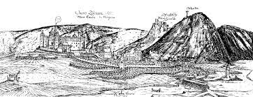

Slide 10
Ďakujeme za pozornosť

Slide 11
Zdroje:
https://digilib.phil.muni.cz/_flysystem/fedora/pdf/140706.pdf
https://www.facebook.com/106517578200259/posts/119600090225341/
https://www.teraz.sk/fotodennik/mestske-hradby-vo-zvolene/282883-fotografia.html
https://bystrica.dnes24.sk/okres/zvolen/kedysi-pomahali-neskor-zavadzali-z-mestskych-hradieb-zostali-vo-zvolene-len-zvysky-foto-387052
https://labs.geocaching.com/goto/opevnenie_zv

